Slide 1








CHÀO MỪNG CÁC EM ĐẾN VỚI LỚP HỌC

Slide 2
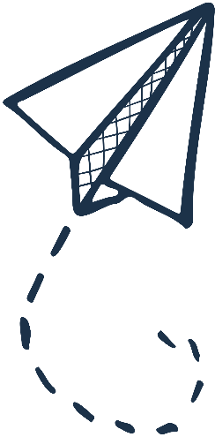




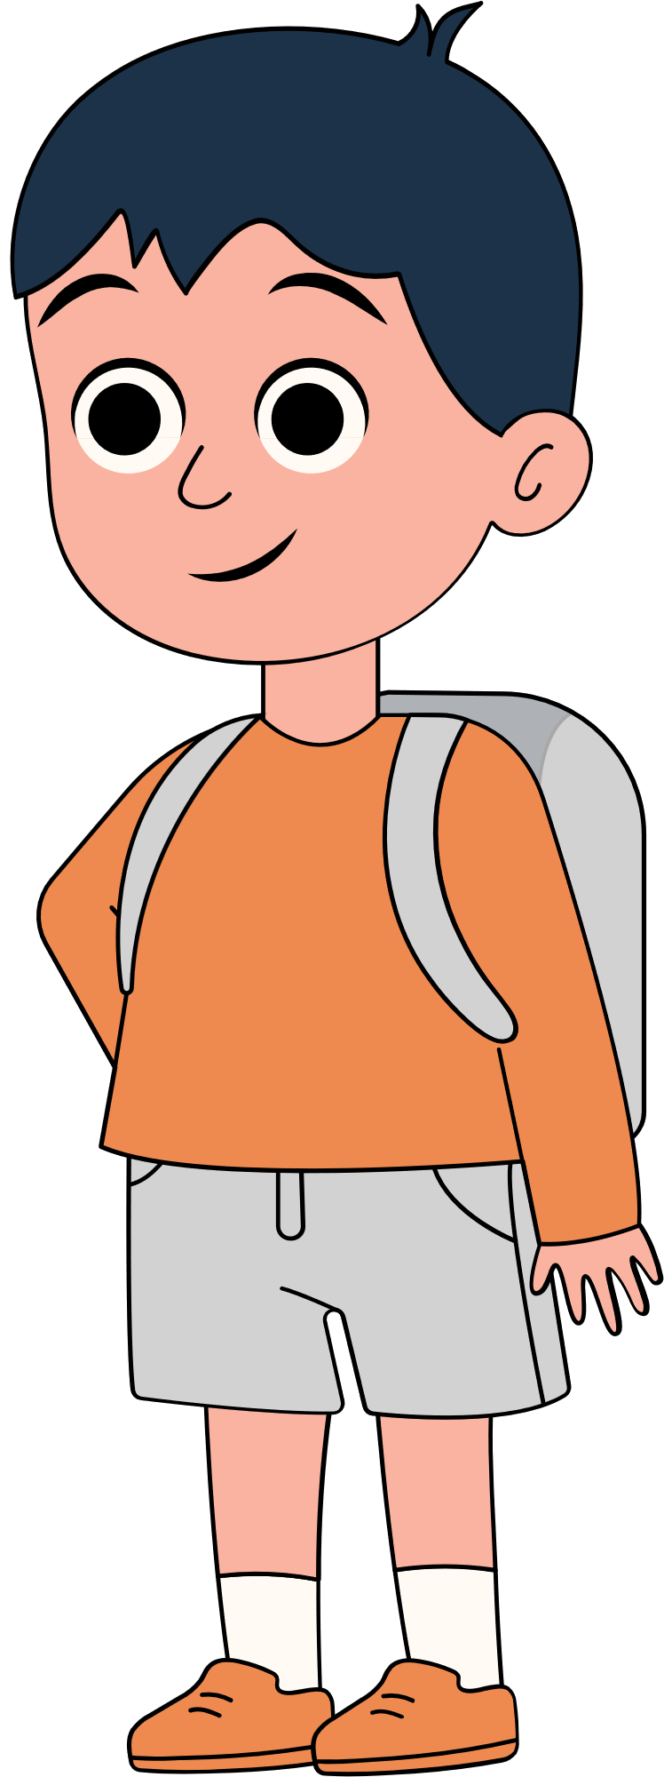
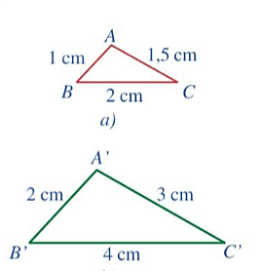

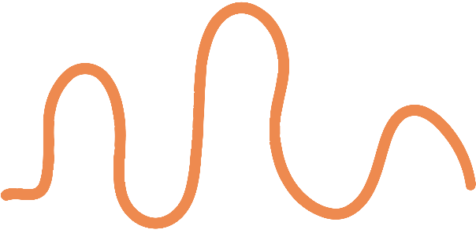
KHỞI ĐỘNG
Mảnh đất trồng hoa của nhà bạn Hằng có dạng hình tam giác có các cạnh là 2m, 3m, 4m. Bạn Hằng vẽ tam giác ABC, bạn Khôi vẽ hình tam giác A’B’C’ để mô tả hình ảnh mảnh vườn.
Hai tam giác A’B’C’ và ABC có đồng dạng hay không?

Slide 3







BÀI 6:
Trường hợp đồng dạng thứ nhất của tam giác

Slide 4













NỘI DUNG BÀI HỌC
02
01
Áp dụng trường hợp đồng dạng thứ nhất của tam giác vào tam giác vuông
Trường hợp đồng dạng thứ nhất: cạnh- cạnh- cạnh

Slide 5




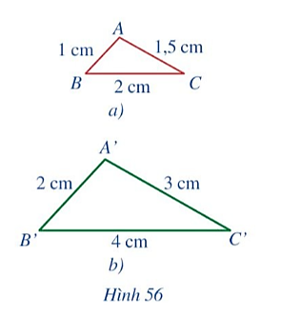


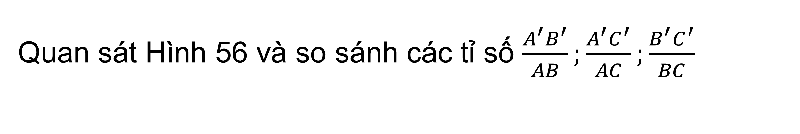




I. Trường hợp đồng dạng thứ nhất: cạnh-cạnh-cạnh
Quan sát Hình 56 và so sánh các tỉ số $\frac{A^{′}B^{′}}{AB};\frac{A^{′}C^{′}}{AC};\frac{B^{′}C^{′}}{BC}$
1
$$\frac{A^{′}B^{′}}{AB}=\frac{2}{1}=2$$
$$\frac{A^{′}C^{′}}{AC}=\frac{3}{1,5}=2$$
$$\frac{B^{′}C^{′}}{BC}=\frac{4}{2}=2$$
$$Do đó :\frac{A^{′}B^{′}}{AB}=\frac{A^{′}C^{′}}{AC}=\frac{B^{′}C^{′}}{BC}$$

Slide 6







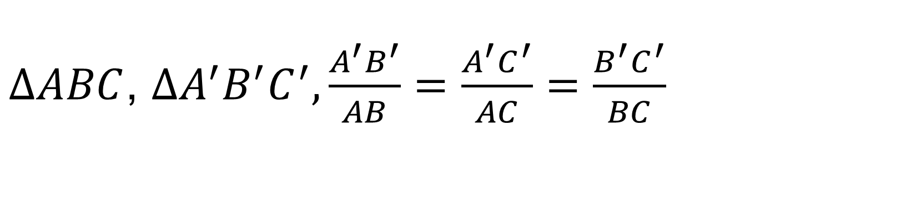
ĐỊNH LÝ
Nếu ba cạnh của tam giác này tỉ lệ với ba cạnh của tam giác kia thì hai tam giác đó đồng dạng với nhau:
$∆ABC$, $∆A^{′}B^{′}C^{′},\frac{A^{′}B^{′}}{AB}=\frac{A^{′}C^{′}}{AC}=\frac{B^{′}C^{′}}{BC}$
GT
KL

Slide 7
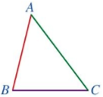
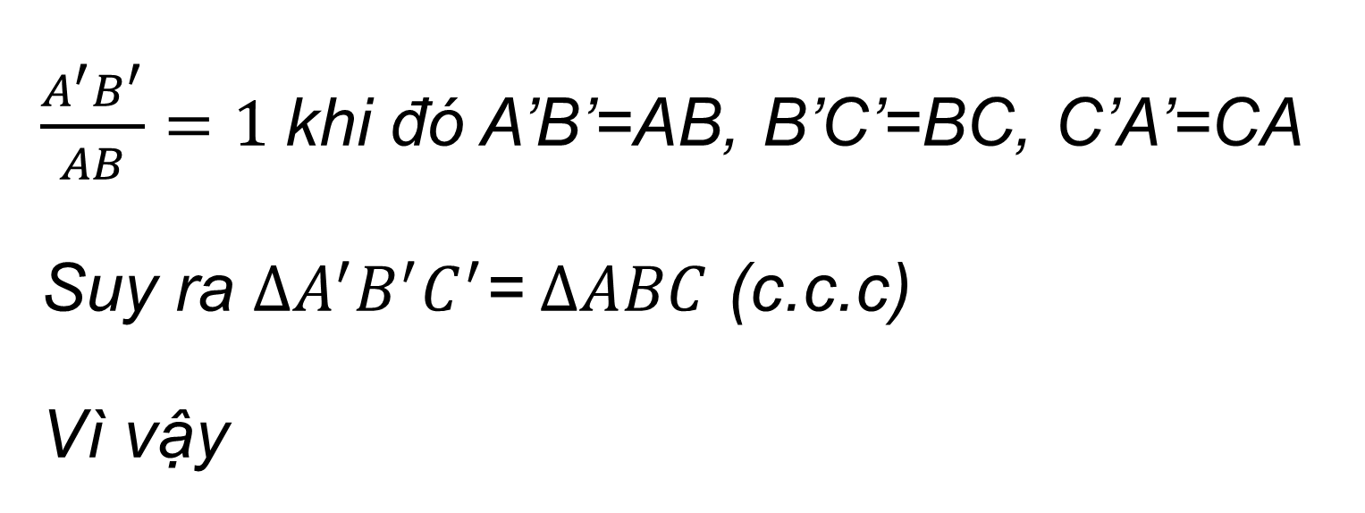
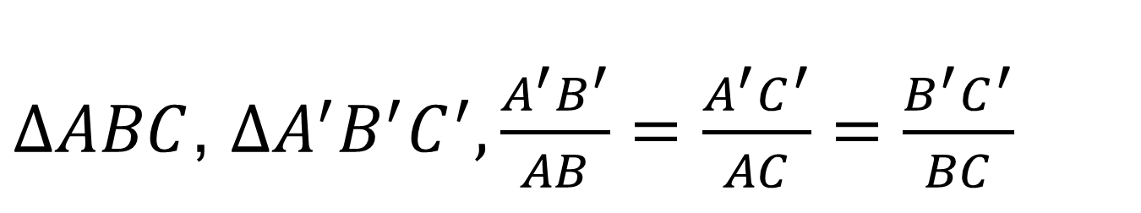
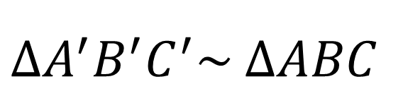
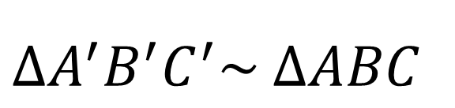
Chứng minh
$∆ABC$, $∆A^{′}B^{′}C^{′},\frac{A^{′}B^{′}}{AB}=\frac{A^{′}C^{′}}{AC}=\frac{B^{′}C^{′}}{BC}$
GT
KL
$∆A^{′}B^{′}C^{′}\sim$ $∆ABC$
TH1
$\frac{A^{′}B^{′}}{AB}=1$khi đó A’B’=AB, B’C’=BC, C’A’=CA
Suy ra $∆A^{′}B^{′}C^{′}$= $∆ABC$ (c.c.c)
Vì vậy
$∆A^{′}B^{′}C^{′}\sim$ $∆ABC$

Slide 8
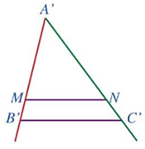
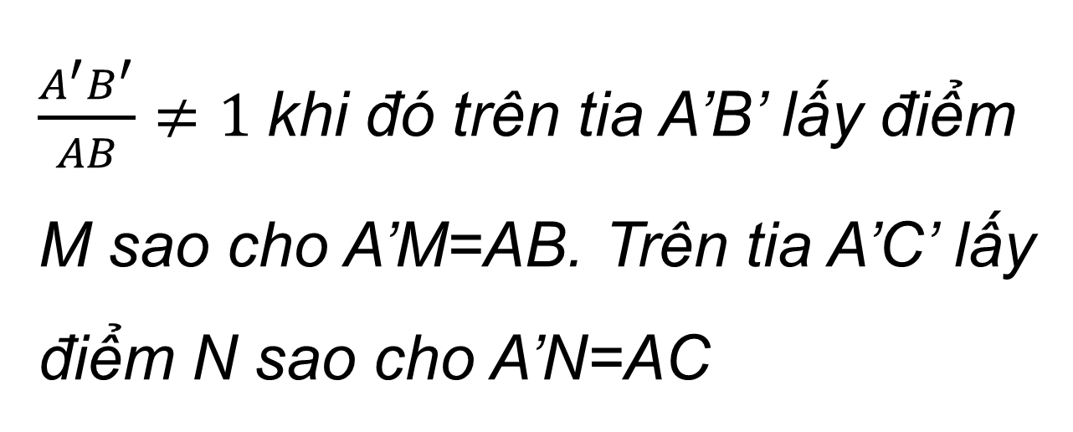
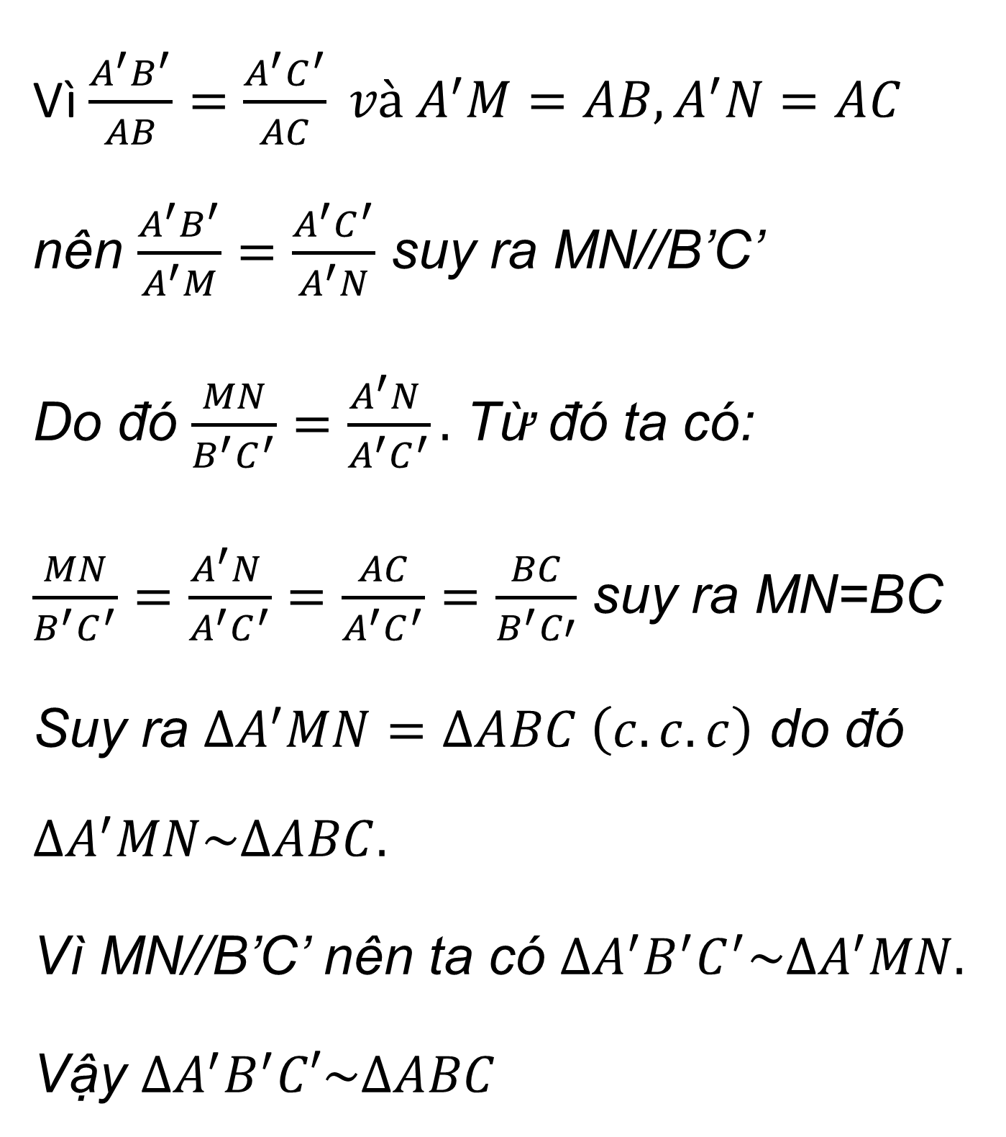
Chứng minh
Vì $\frac{A^{′}B^{′}}{AB}=\frac{A^{′}C^{′}}{AC} và A^{′}M=AB, A^{′}N=AC$ nên $\frac{A^{′}B^{′}}{A^{′}M}=\frac{A^{′}C^{′}}{A^{′}N}$ suy ra MN//B’C’
Do đó $\frac{MN}{B^{′}C^{′}}=\frac{A^{′}N }{A^{′}C^{′}}.$ Từ đó ta có:
$\frac{MN}{B^{′}C^{′}}=\frac{A^{′}N }{A^{′}C^{′}}=\frac{AC}{A^{′}C^{′}}=\frac{BC}{B^{′}C′}$ suy ra MN=BC
Suy ra $∆A^{′}MN=∆ABC \left(c.c.c\right)$ do đó
$$∆A^{′}MN\sim ∆ABC.$$
Vì MN//B’C’ nên ta có $∆A^{′}B^{′}C^{′}\sim ∆A^{′}MN.$
Vậy $∆A^{′}B^{′}C′\sim ∆ABC$
$∆ABC$, $∆A^{′}B^{′}C^{′},\frac{A^{′}B^{′}}{AB}=\frac{A^{′}C^{′}}{AC}=\frac{B^{′}C^{′}}{BC}$
GT
KL
$∆A^{′}B^{′}C^{′}\sim$ $∆ABC$
TH2
$\frac{A^{′}B^{′}}{AB}≠1$khi đó trên tia A’B’ lấy điểm M sao cho A’M=AB. Trên tia A’C’ lấy điểm N sao cho A’N=AC

Slide 9

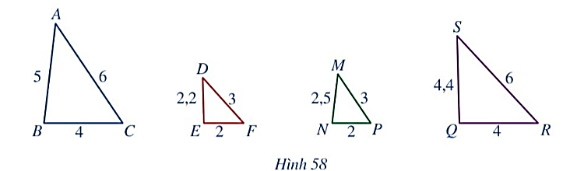
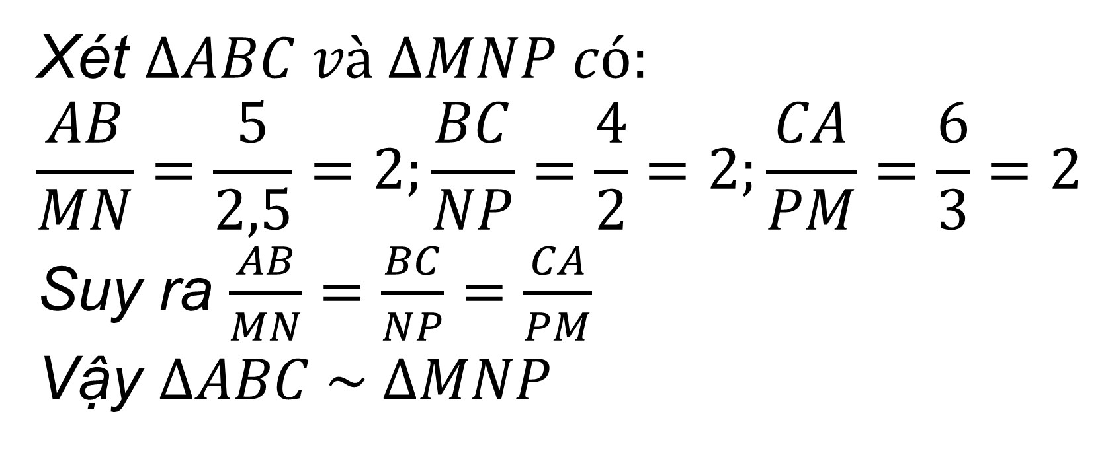
Ví dụ 1: Qua sát hình 58 và chỉ ra hai cặp tam giác đồng dạng
Xét $∆ABC và ∆MNP có:$
$$\frac{AB}{MN}=\frac{5}{2,5}=2;\frac{BC}{NP}=\frac{4}{2}=2;\frac{CA}{PM}=\frac{6}{3}=2$$
Suy ra $\frac{AB}{MN}=\frac{BC}{NP}=\frac{CA}{PM}$
Vậy $∆ABC \sim ∆MNP$

Slide 10

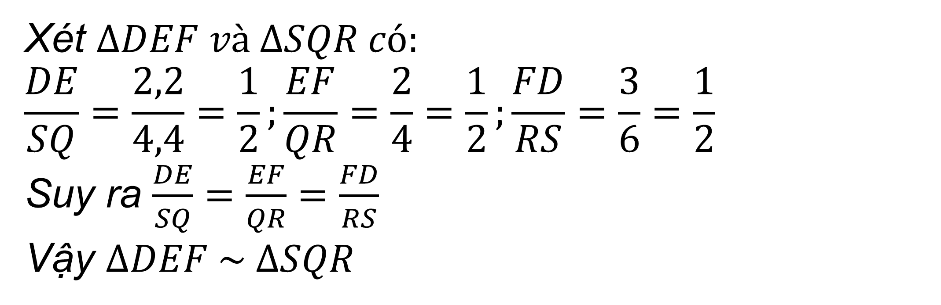
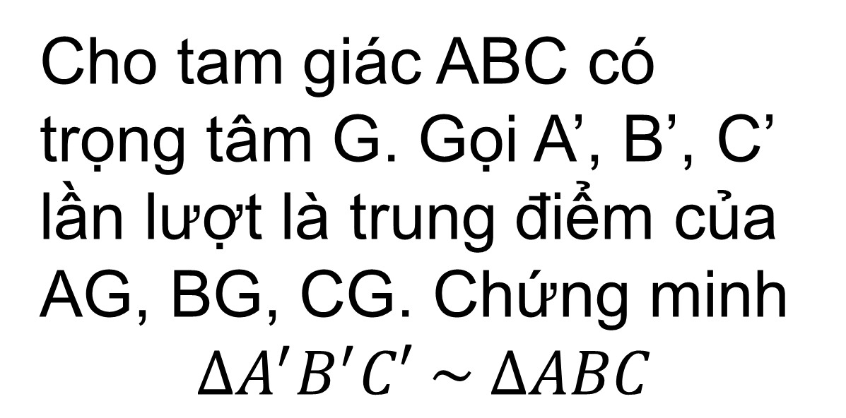
Ví dụ 1: Qua sát hình 58 và chỉ ra hai cặp tam giác đồng dạng
1
Xét $∆DEF và ∆SQR có:$
$$\frac{DE}{SQ}=\frac{2,2}{4,4}=\frac{1}{2};\frac{EF}{QR}=\frac{2}{4}=\frac{1}{2};\frac{FD}{RS}=\frac{3}{6}=\frac{1}{2}$$
Suy ra $\frac{DE}{SQ}=\frac{EF}{QR}=\frac{FD}{RS}$
Vậy $∆DEF \sim ∆SQR$
Cho tam giác ABC có trọng tâm G. Gọi A’, B’, C’ lần lượt là trung điểm của AG, BG, CG. Chứng minh
$$∆A^{′}B^{′}C′ \sim ∆ABC$$

Slide 11
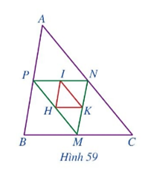
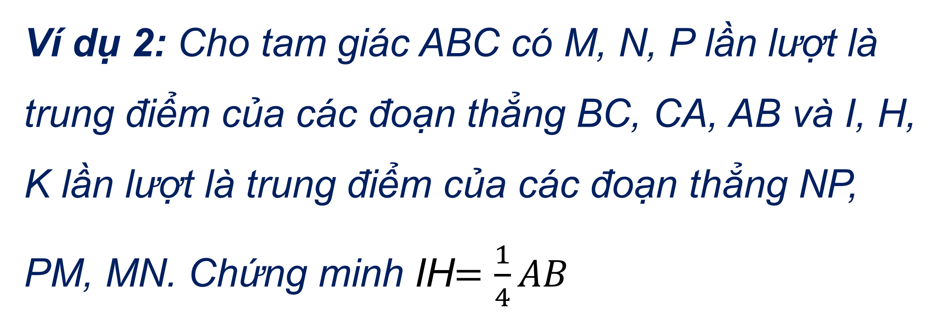
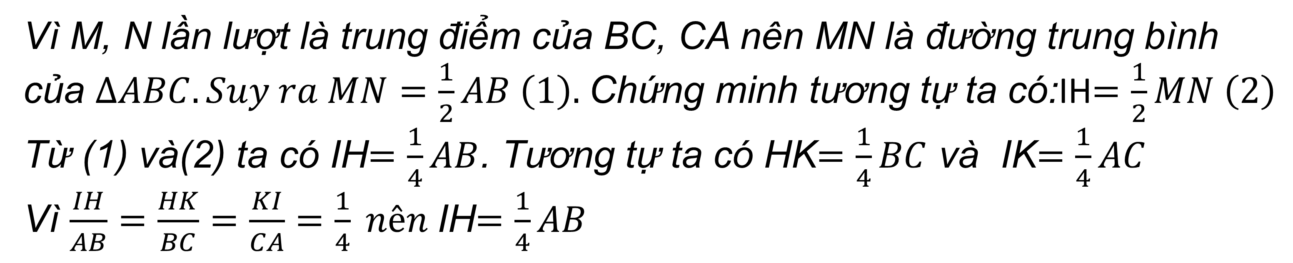
Ví dụ 2: Cho tam giác ABC có M, N, P lần lượt là trung điểm của các đoạn thẳng BC, CA, AB và I, H, K lần lượt là trung điểm của các đoạn thẳng NP, PM, MN. Chứng minh IH$=\frac{1}{4}AB$
Vì M, N lần lượt là trung điểm của BC, CA nên MN là đường trung bình của $∆ABC. Suy ra MN=\frac{1}{2}AB \left(1\right).$Chứng minh tương tự ta có:IH$=\frac{1}{2}MN \left(2\right)$
Từ (1) và(2) ta có IH$=\frac{1}{4}AB$. Tương tự ta có HK$=\frac{1}{4}BC$ và IK$=\frac{1}{4}AC$
Vì $\frac{IH}{AB}=\frac{HK}{BC}=\frac{KI}{CA}=\frac{1}{4} nên$IH$=\frac{1}{4}AB$

Slide 12
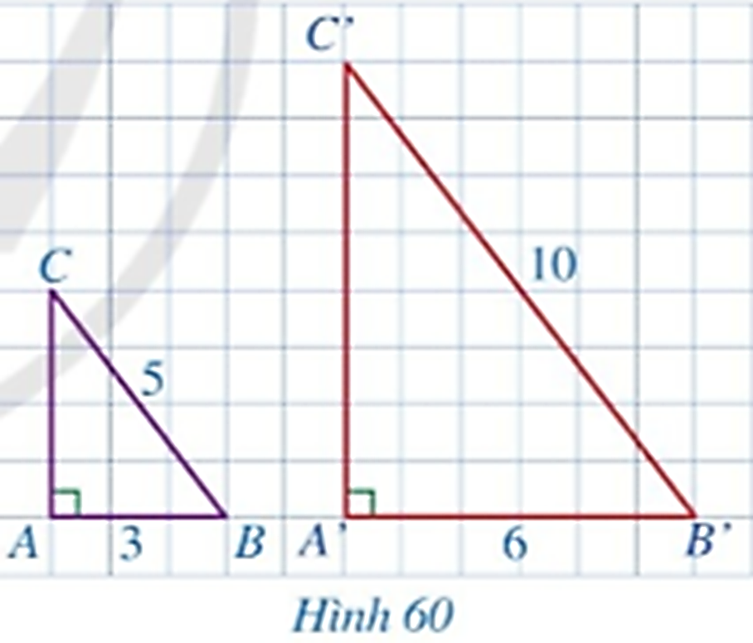
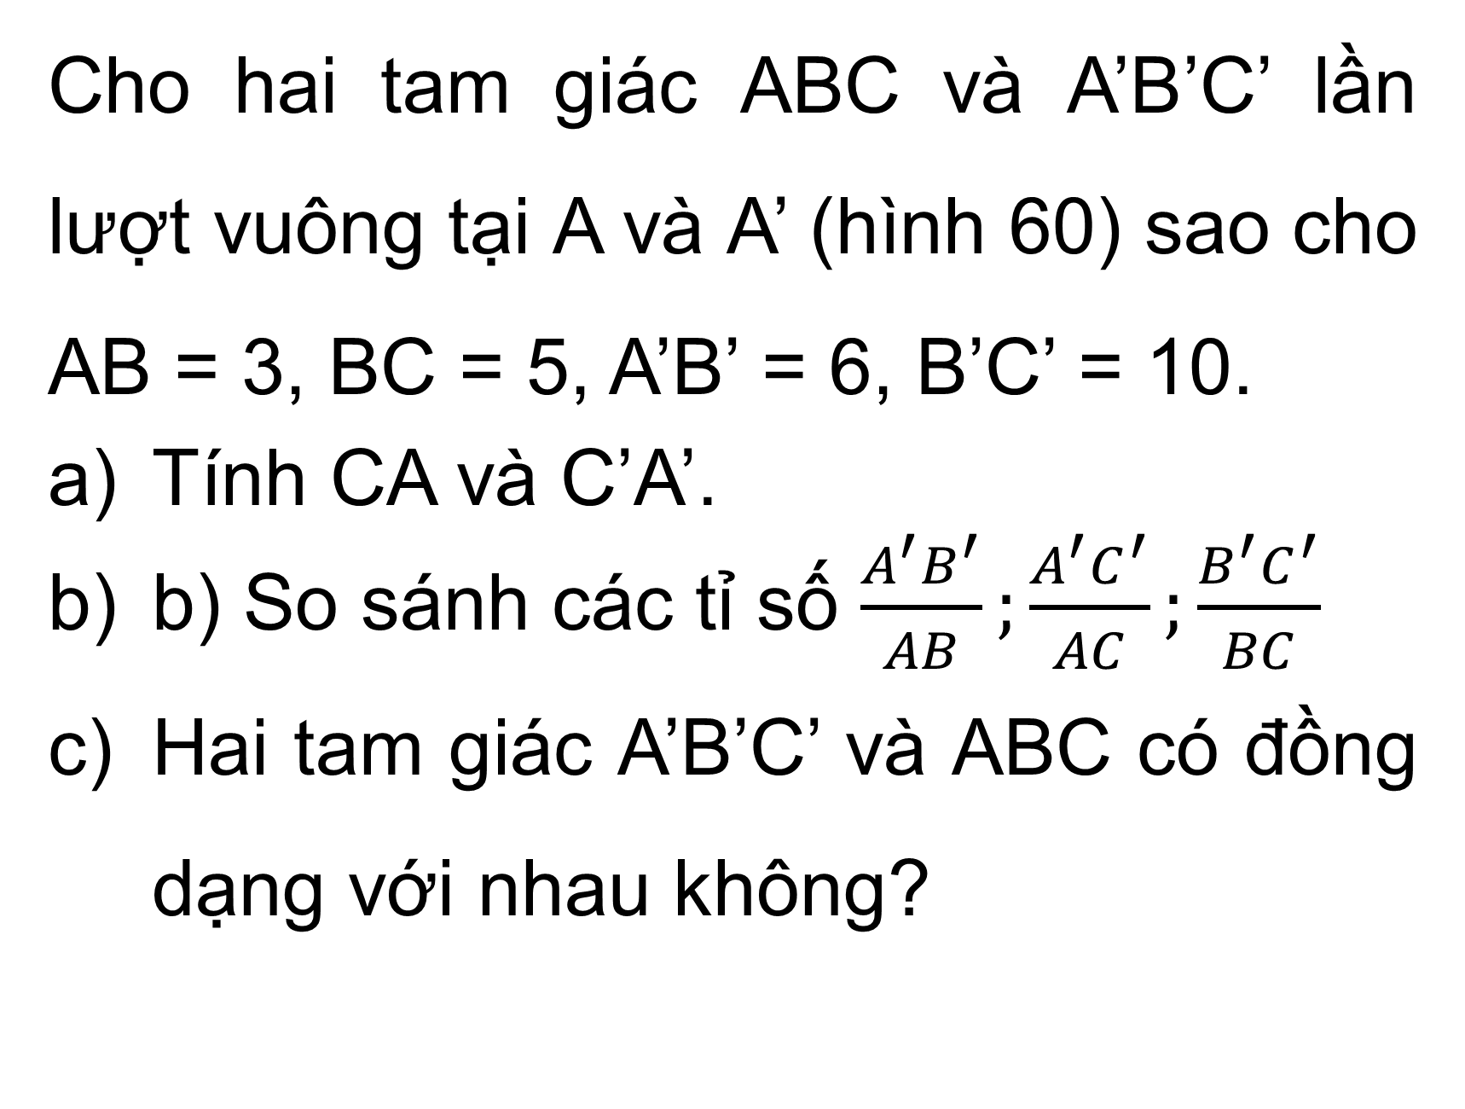
II. Áp dụng trường hợp đồng dạng thứ nhất của tam giác vào tam giác vuông
2
Cho hai tam giác ABC và A’B’C’ lần lượt vuông tại A và A’ (hình 60) sao cho AB = 3, BC = 5, A’B’ = 6, B’C’ = 10.
Tính CA và C’A’.
b) So sánh các tỉ số $\frac{A^{′}B^{′}}{AB};\frac{A^{′}C^{′}}{AC};\frac{B^{′}C^{′}}{BC}$
Hai tam giác A’B’C’ và ABC có đồng dạng với nhau không?

Slide 13
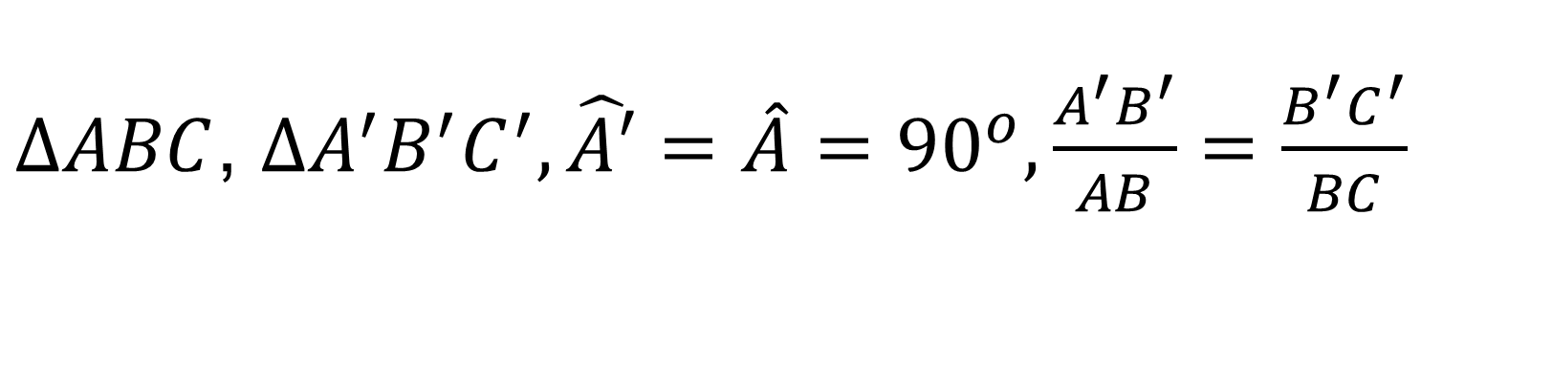
ĐỊNH LÝ
Nếu cạnh huyền và một cạnh góc vuông của tam giác vuông này tỉ lệ với cạnh huyền và một cạnh góc vuông của tam giác vuông kia thì hai tam giác vuông đó đồng dạng
$∆ABC$, $∆A^{′}B^{′}C^{′},\hat{A′}=\hat{A}={90}^{o},\frac{A^{′}B^{′}}{AB}=\frac{B^{′}C^{′}}{BC}$
GT
KL

Slide 14
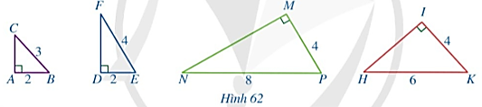
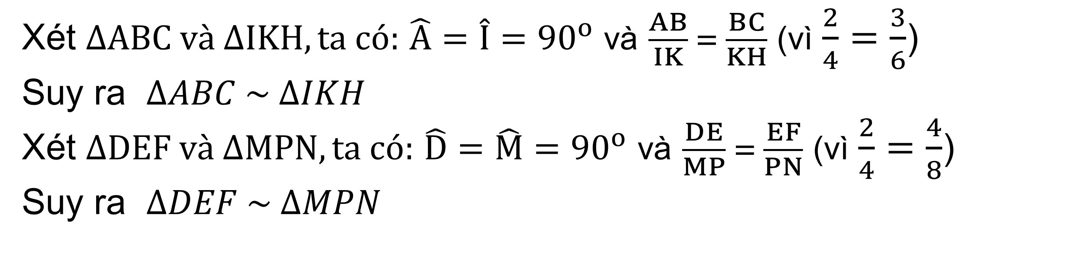
Ví dụ 3: Quan sát hình 62 và chỉ ra hai cặp tam giác đồng dạng
Xét $∆ABC và ∆IKH,ta có:$ $\hat{A}=\hat{I}={90}^{o}$ và $\frac{AB}{IK} = \frac{BC}{KH}$ (vì $\frac{2}{4}=\frac{3}{6}$)
Suy ra $∆ABC \sim ∆IKH$
Xét $∆DEF và ∆MPN,ta có:$ $\hat{D}=\hat{M}={90}^{o}$ và $\frac{DE}{MP} = \frac{EF}{PN}$ (vì $\frac{2}{4}=\frac{4}{8}$)
Suy ra $∆DEF \sim ∆MPN$

Slide 15
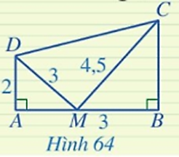
Luyện tập 2:
Trong hình 64, chứng minh tam giác CDM vuông tại M

Slide 16





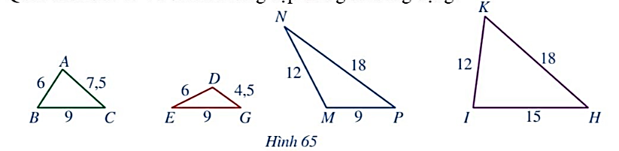


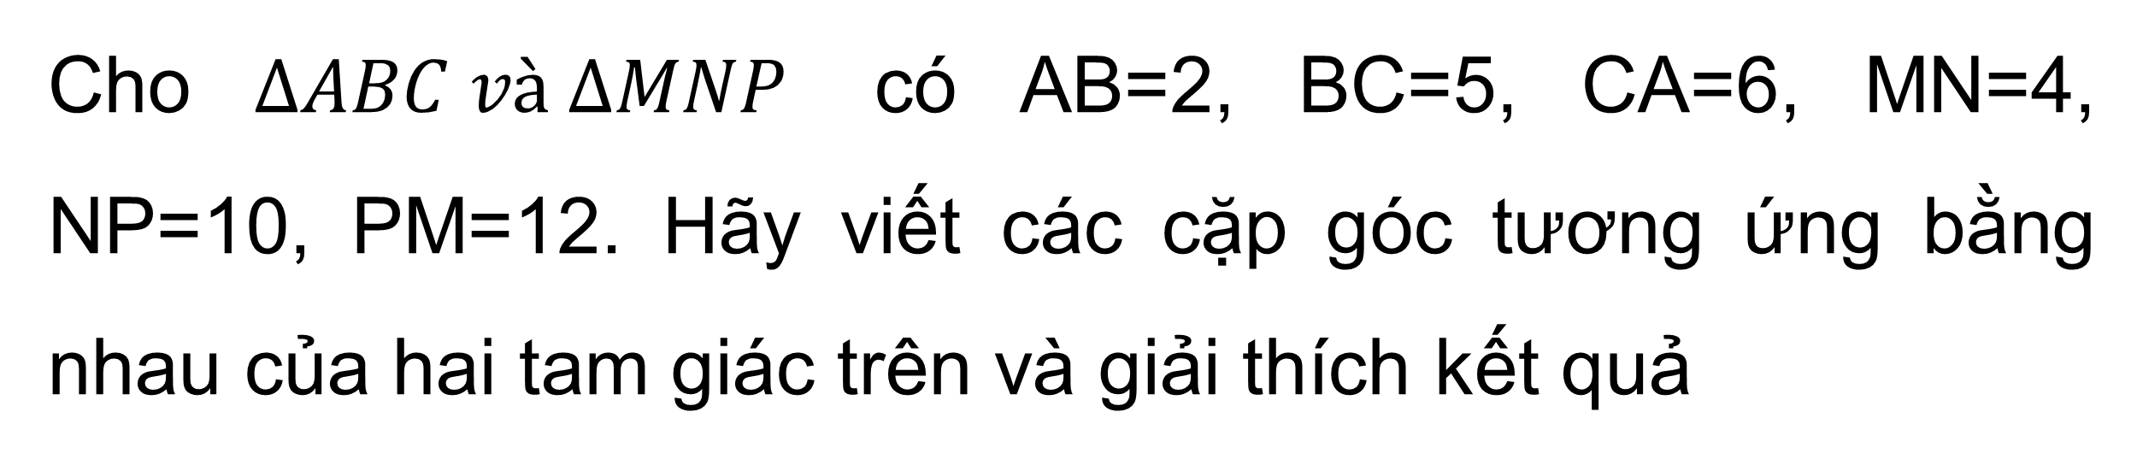
II. LUYỆN TẬP
Bài 1
Quan sát hình 65 và chỉ ra các cặp tam giác đồng dạng
Bài 2
Cho $∆ABC và ∆MNP$ có AB=2, BC=5, CA=6, MN=4, NP=10, PM=12. Hãy viết các cặp góc tương ứng bằng nhau của hai tam giác trên và giải thích kết quả

Slide 17


II. LUYỆN TẬP
Bài 4
Cho tam giác ABC và điểm O nằm trong tam giác. Các điểm M, N, P lần lượt thuộc các tia OA, OB, OC sao cho $\frac{OA}{OM}=\frac{OB}{ON}=\frac{OC}{OP}=\frac{2}{3}$. Chứng minh $∆ABC \sim ∆MNP$

Slide 18
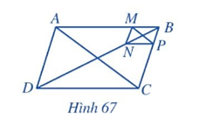
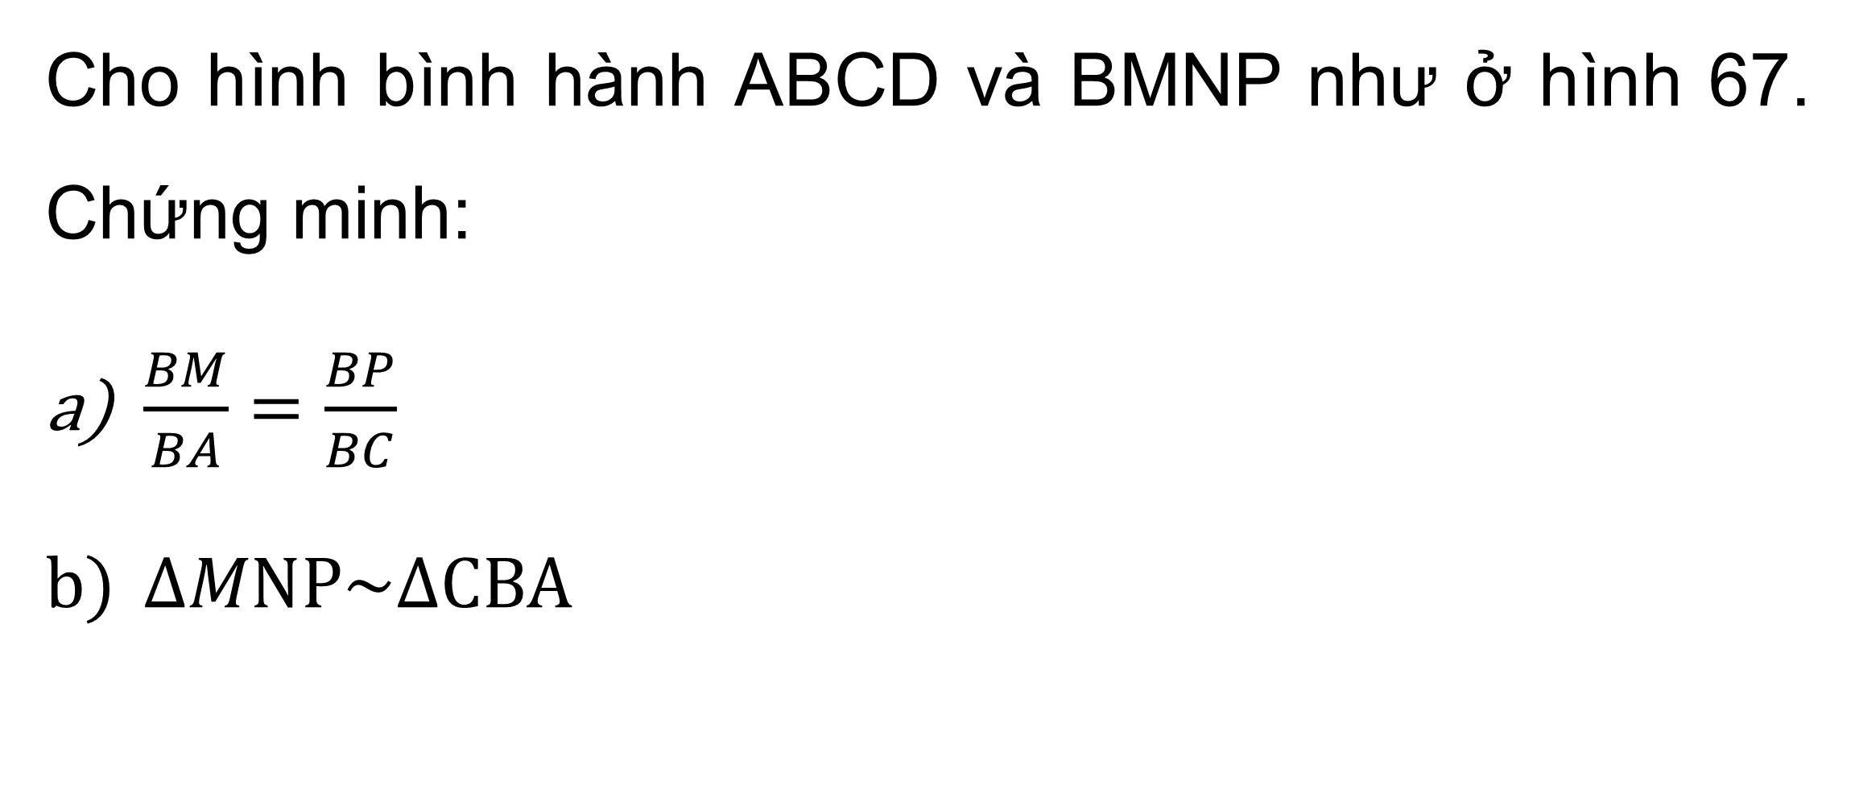
II. LUYỆN TẬP
Bài 6
Cho hình bình hành ABCD và BMNP như ở hình 67. Chứng minh:
$\frac{BM}{BA}=\frac{BP}{BC}$
∆𝑀NP~∆CBA

Slide 19

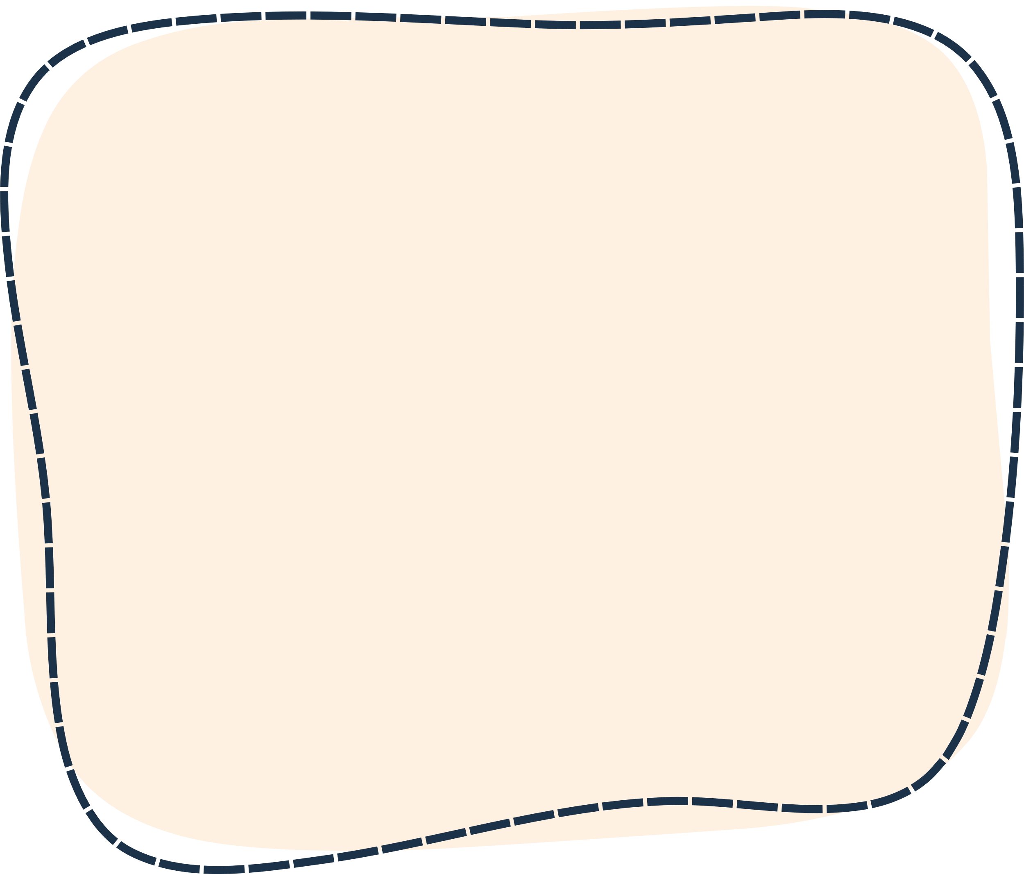


HƯỚNG DẪN VỀ NHÀ
Ghi nhớ kiến thức trong bài.
Hoàn thành bài tập trong SBT.
Chuẩn bị Bài 7 “TH đồng dạng thứ hai của tam giác”.

Slide 20



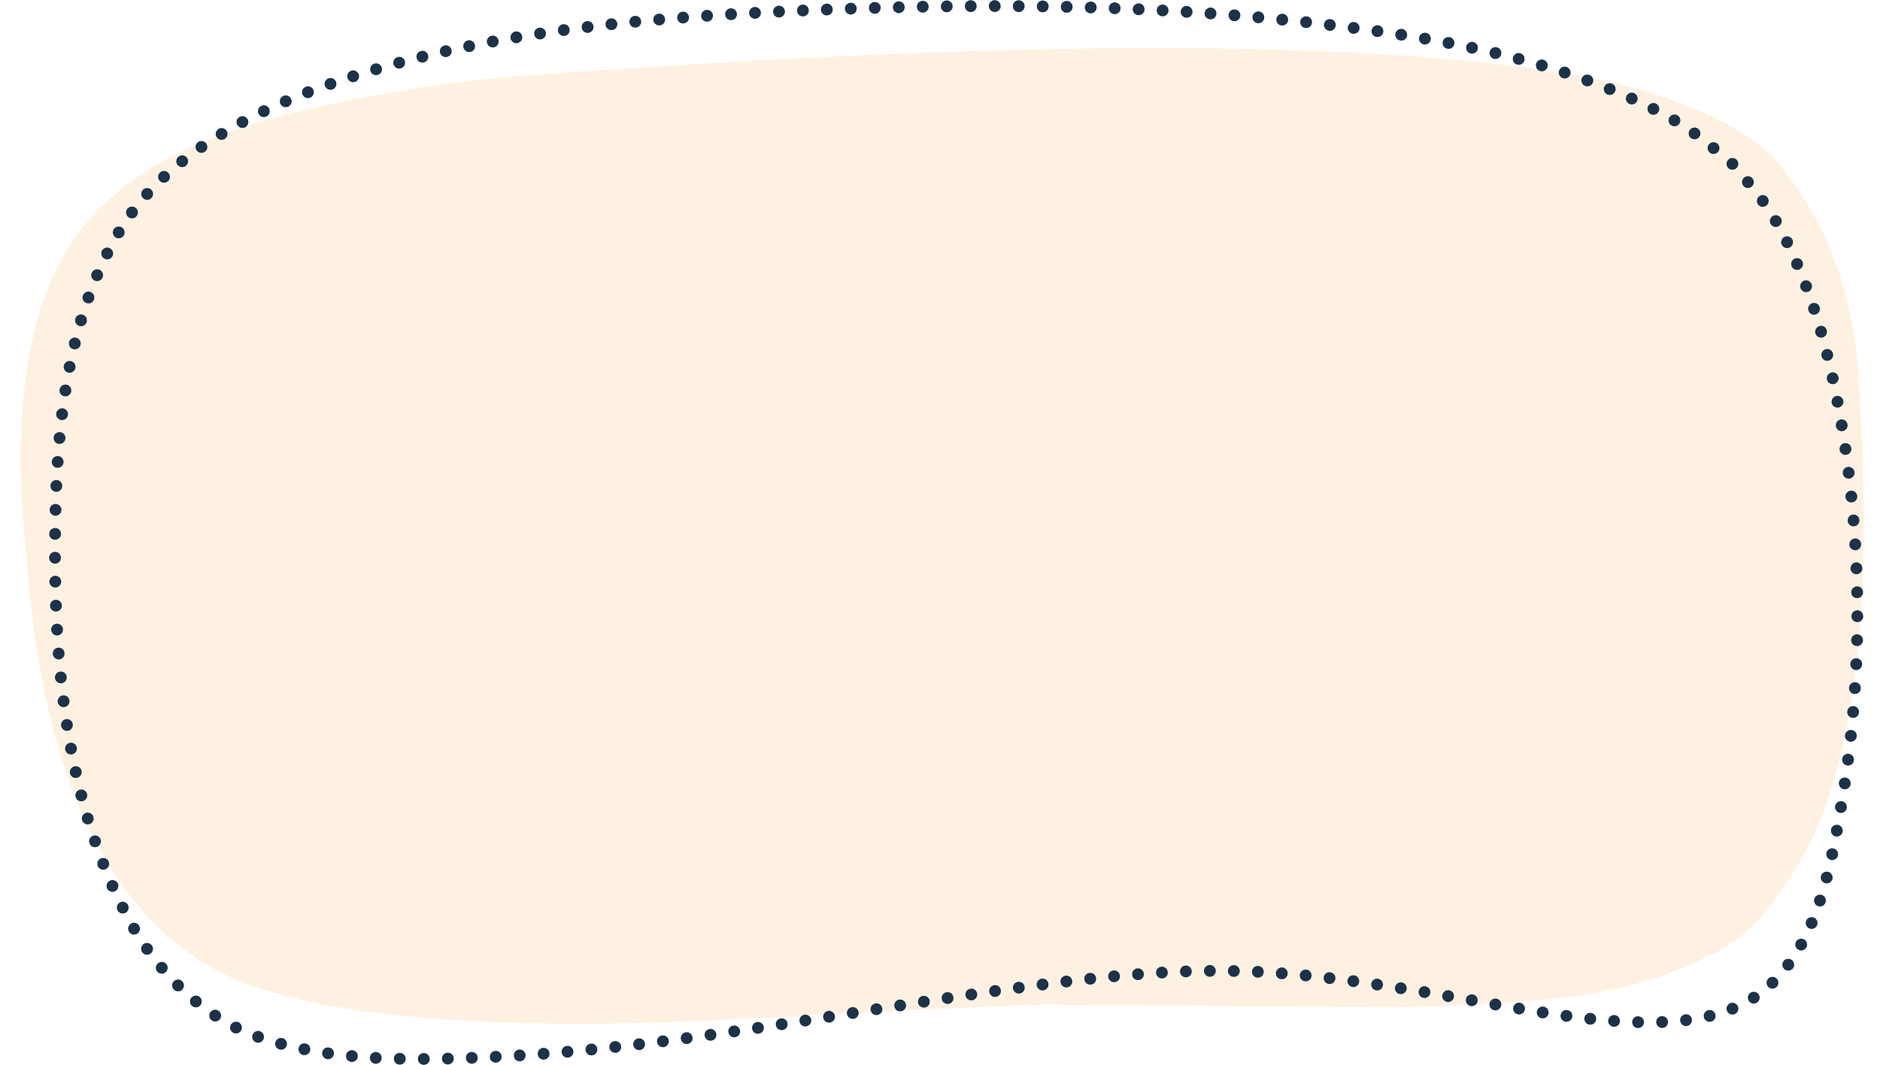


CẢM ƠN CÁC EM ĐÃ LẮNG NGHE BÀI GIẢNG

